Slide 1
Smarte parkplatzlösung
Muhamad Wahdan , Maximilian Jaik , Morris Schacht

Slide 2
AGENDA
Einführung
Reservierung
Navigation
Kommunikation zwischen Systemkomponenten
Domain Model
Verfügbarkeiten
Zuweisung
Benachrichtigung
Zusammenfassung

Slide 3
EINFÜHRUNG
Parkplatzmangel : Die Suche nach einem Parkplatz stellt eine alltägliche Herausforderung dar , die kostbare Zeit und Nerven raubt .
Smarte Parkplatzlösungen : Das System bietet innovative Ansätze, um das Problem des Parkplatzmangels zu lösen .
Reservierung , Navigation Verfügbarkeit : Die Schwerpunkte der smarten Parkplatzlösung liegen auf der Reservierung von Parkplätzen , der Navigation zu freien Parkplätzen und der Anzeigen der Parkplatzverfügbarkeiten

Slide 4
Reservierung
Stressreduktion : Die Möglichkeit , einen Parkplatz im Voraus zu reservieren , reduziert den mit der Parkplatzsuche verbundenen Stress.
Parkplatzsuche : Die Reservierung von Parkplätzen beseitigt Wettlauf um freie Parkplätze

Slide 5
Navigation
Echtzeitdaten : Die Navigation basiert auf Echtzeitdaten über die Parkplatzbelegung und Verkehrslage.
Schnellster Weg : Die Intelligent Navigation berechnet den schnellsten Weg zu einem freien Parkplatz.
Zeit- und Kraftstoffeinsparungen : Die Navigation zu freien Parkplätzen spart Zeit und Kraftsstoff und entlastet die Straßen.

Slide 6
Kommunikation zwischen Systemkomponenten
Sensoren : Sensoren sammeln Echtzeitdaten vor den Parkplätzen .
Plattform : Eine zentrale Plattform analysieren die Daten und liefert aktuelle Verfügbarkeitsinformationen.
Navigation : Die Navigation zeigt den Fahrern die aktuellen Verfügbarkeitsinformationen auf ihrem Gerät an.

Slide 7
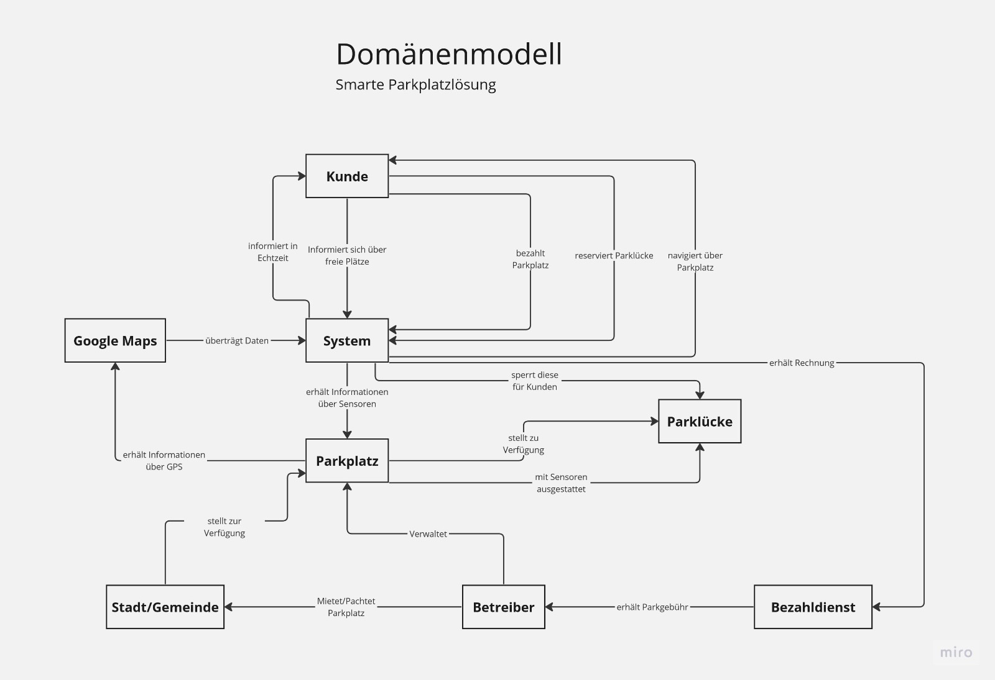
Domain Model

Slide 8
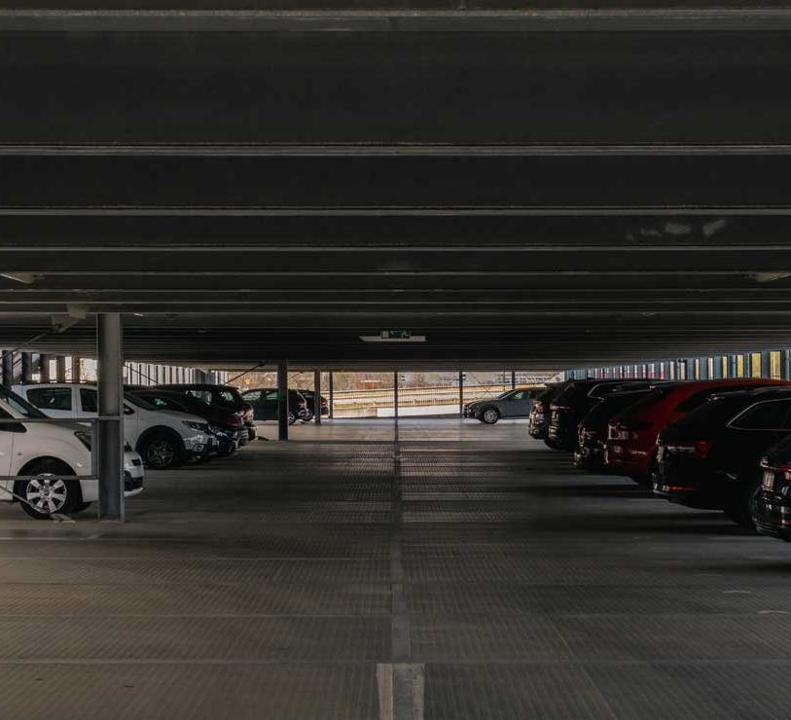
Verfügbarkeiten
Die Verfügbarkeitsanzeige informiert die Nutzer darüber, wann der nächste freie Parkplatz voraussichtlich verfügbar ist.
Dies ermöglich es den Fahrern , ihre Ankunft zu planen und nicht unnötig im Verkehr herumzufahren.
Die Transparenz in Bezug auf die Parkplatzverfügbarkeit fördert eine effizientere Nutzung der vorhandenen Parkflächen

Slide 9
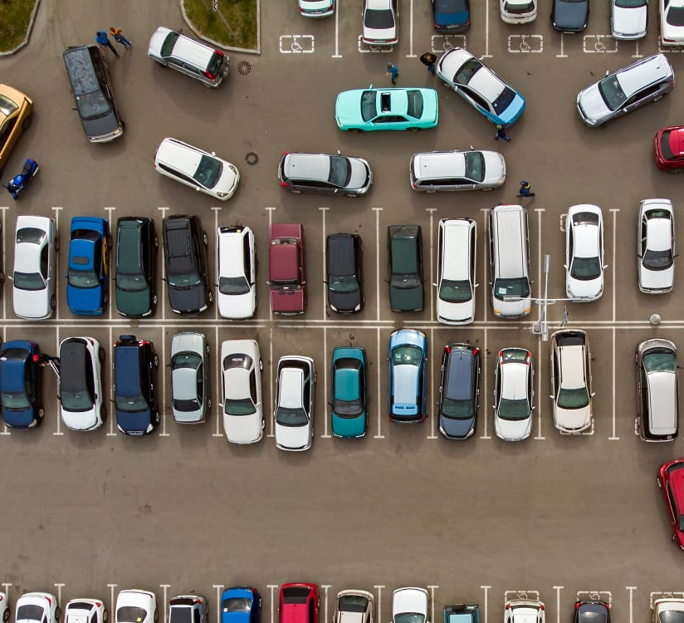
Zuweisung
Unsere Lösung basiert auf intelligenten Algorithmen und Sensoren, die die Parkplätze in Echzeit überwachen . Dies ermöglicht eine effiziente Zuweisung von Parkplätzen , wodurch Leerstände minimiert und die Auslastung optimiert wird.
Die Zeit , in denen Fahrer endlose Runden um Parkhäuser drehen , werden dadruch vermieden .

Slide 10
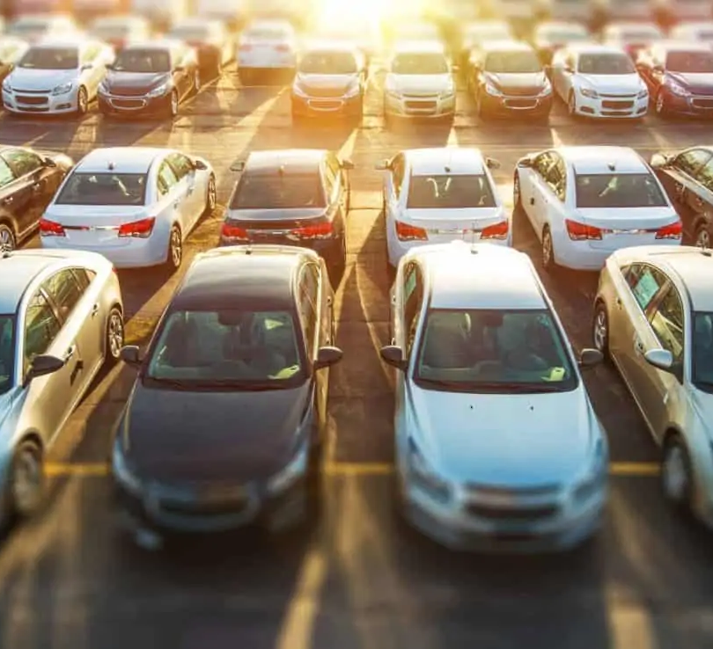
Benachrichtigung
Die Benachrichtigungsfunktion informiert die Nutzer über den Ablauf iherer Parkplatzreservierung und liefert während der Fahrt relevante InFormationen wie Verkehrslage oder alternative Parkmöglichkeiten.
Dies erhöht die Flexibilliät und Effizienz im Parkplatzmanagement , indem Fahrer rechtzeitig reagieren können.

Slide 11
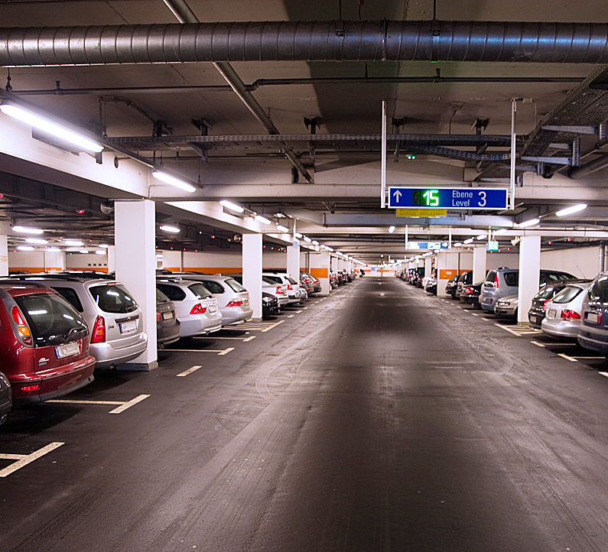
Zusammenfassung
Die smarte Parkplatzlösung mit dem Schwerpunkten Reservierung , Navigation und Verfügbarkeit bietet eine Antwort auf das wachsende Problem des Parkplatzmangels in Städten und urbanen Gebieten.
Mit dieser innovativen Technologie wird nicht nur der Alltag der Fahrer erleichert , sondern auch der Verkehrsfluss in den Städten verbessert.

Slide 12
Zusammenfassung
Durch die Intelligenten Funktionen der smarten Parkplatzlösung wird der Verkehrsfluss optimiert , da Fahrer schnell und stressfrei zu verfügbaren Parkplätzen geführt werden.
Das System optimiert die Parkplatznutzung, spart Raum und schützt somit Grünflächen und verhilft zu einem niedriegeren CO2 ausstoß

